Slide 1
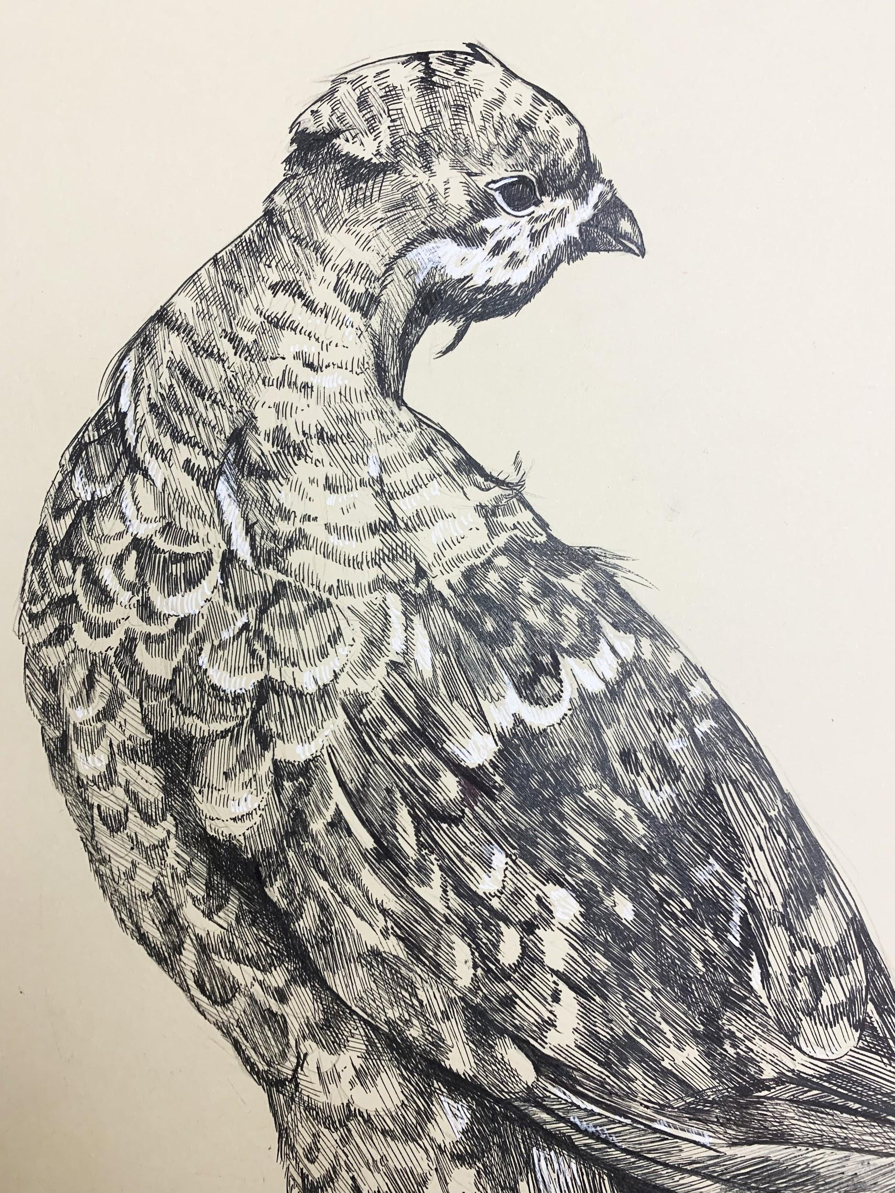
ЗАДАНИЕ “Рисунок птицы с натуры гелевой ручкой или пером”
Подготовила преподаватель СПб ГБУ ДО “Санкт-Петербургская городская детская художественная школа им. Г.Н. Антонова”
Борис Екатерина Николаевна

Slide 2
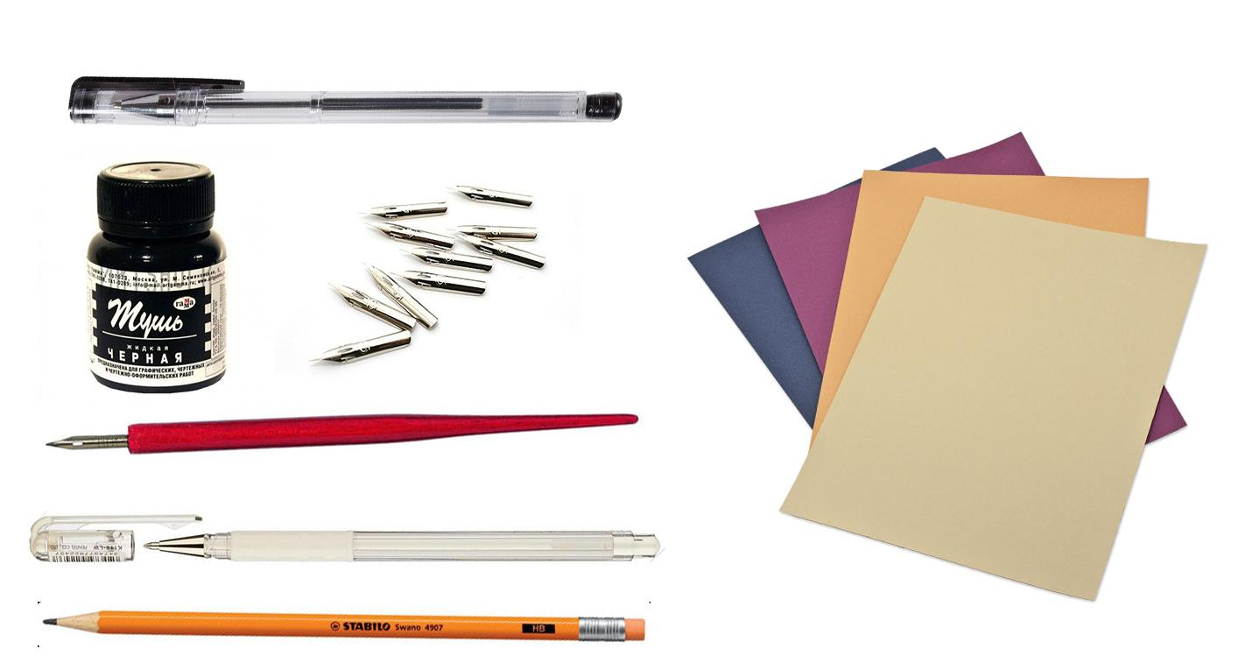
Материалы для рисунка пером или ручкой:
Тонированная бумага
Карандаш
Стирательная резинка
Гелевая чёрная и белая ручки
Перо
Тушь чёрная

Slide 3
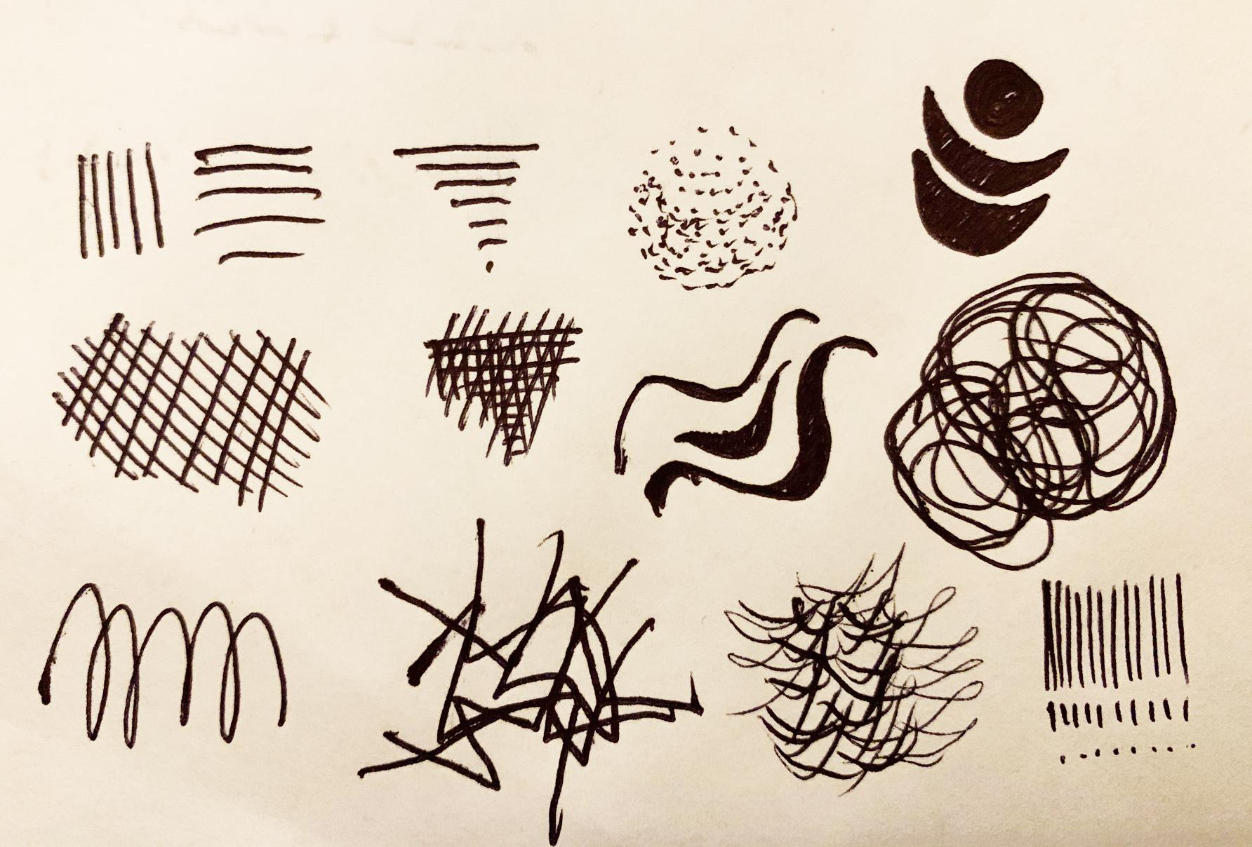
Рисунок птицы с натуры ручкой или пером выполняется учениками 11-13 лет.
Во время обучения рисунку учащиеся в основном работают мягкими материалами. А в этот раз они будут использовать новую для себя технику.
Штрих ручки или пера сильно отличается от карандашного - нажатием, наклоном, плотностью штриховки можно добиться совершенного иного результата.
Помимо обычной линии пером или ручкой можно создавать плотную заливку или тонкое графическое полотно.
Точки, чёткие штрихи, линии различной толщины и изгиба - всё это помогает добиться выразительности в рисунке.

Slide 4
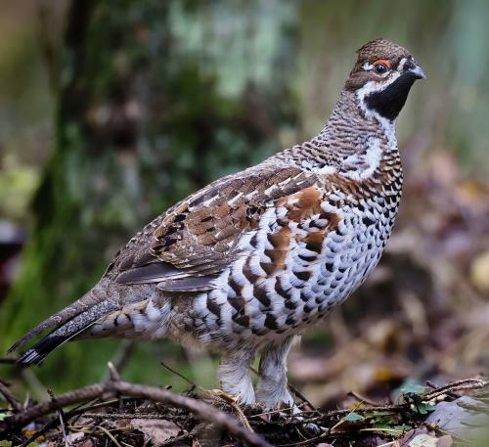
Для работы с натуры выбрано чучело рябчика - характерная птица с контрастный оперением. Именно в изображении перьев ученики смогут в полной мере использовать все возможности пера или ручки.
Помимо чёрных чернил в работе можно использовать белую ручку, которая создаст яркие пятна, характерные оперению рябчика.
Дополнительный цвет добавляет и тонированная бумага, на которой следует выполнять рисунок.

Slide 5
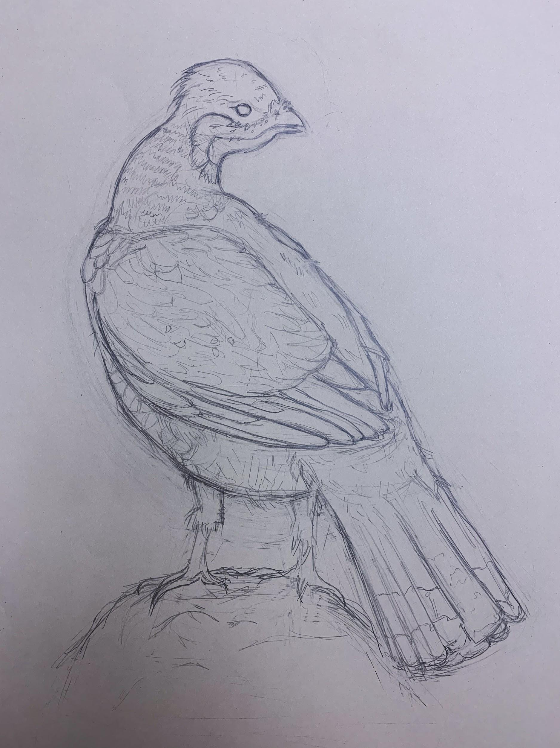
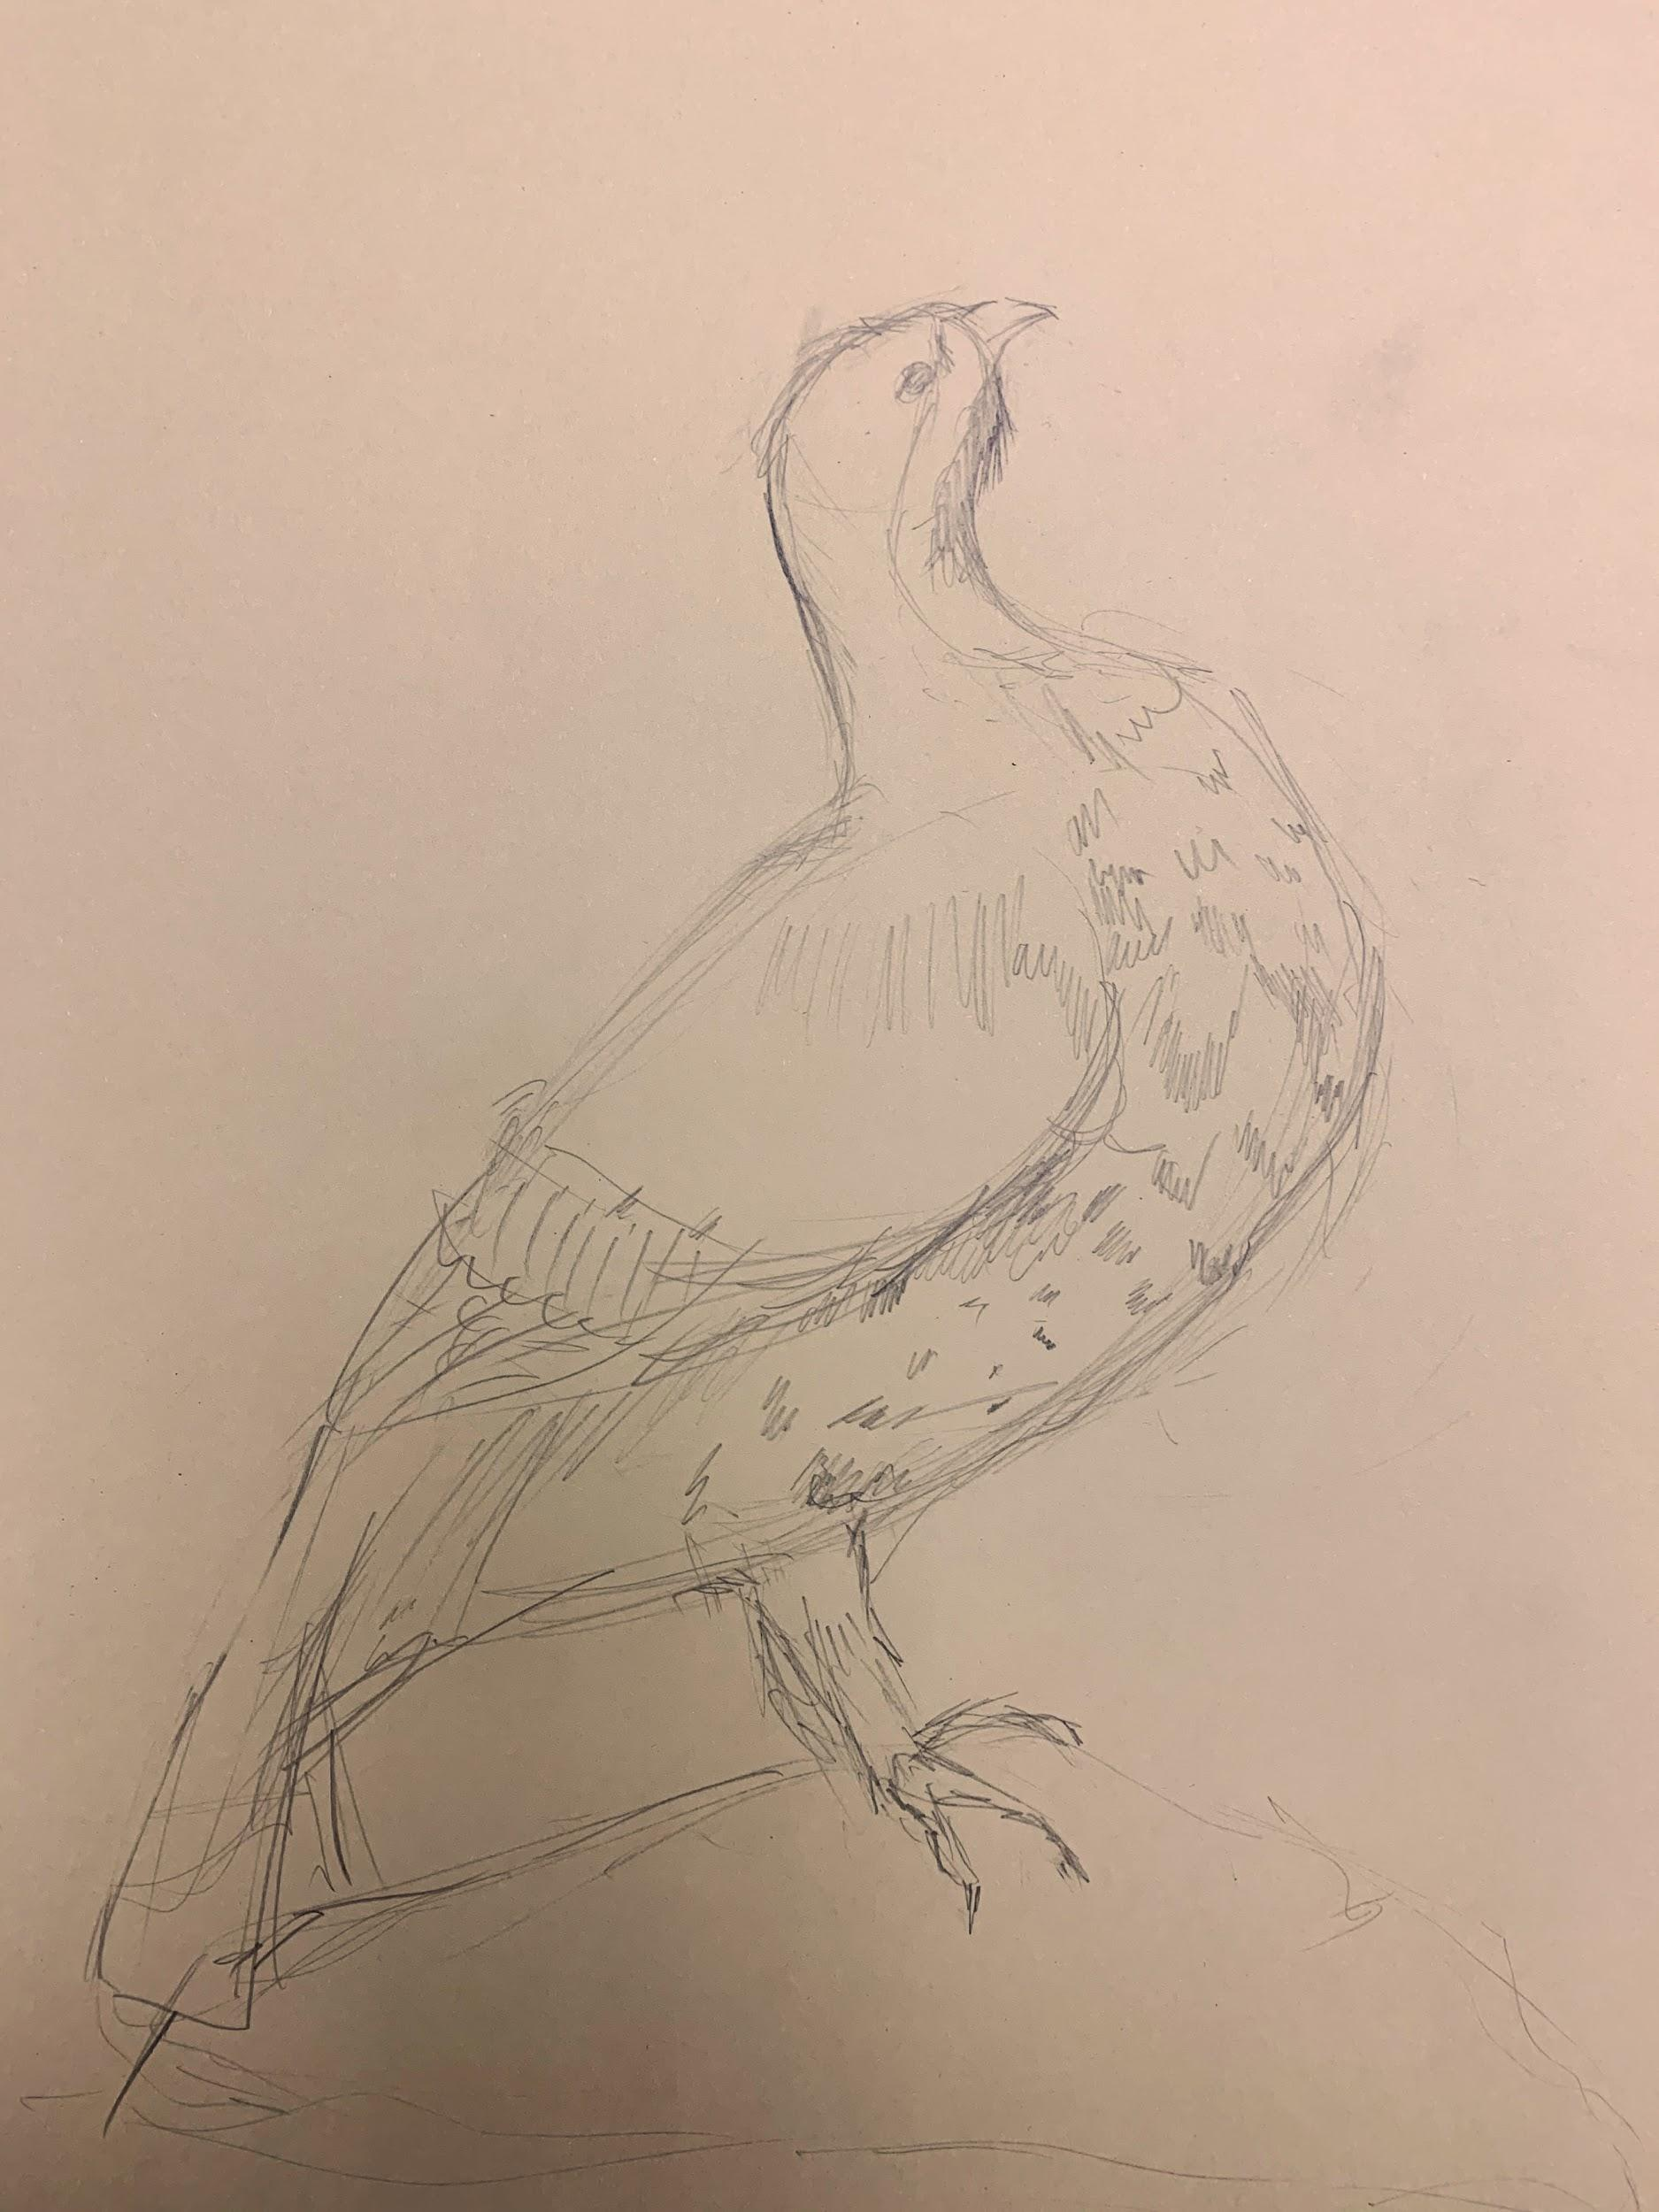
Вначале учащиеся приступают к анализу внешнего вида птицы - поворот головы, изгиб спины, форма и длина крыльев и хвоста, расположение лап. Затем начинается разметка карандашом на листе. После подготовительного этапа можно приступать к работе в выбранными материалами.

Slide 6
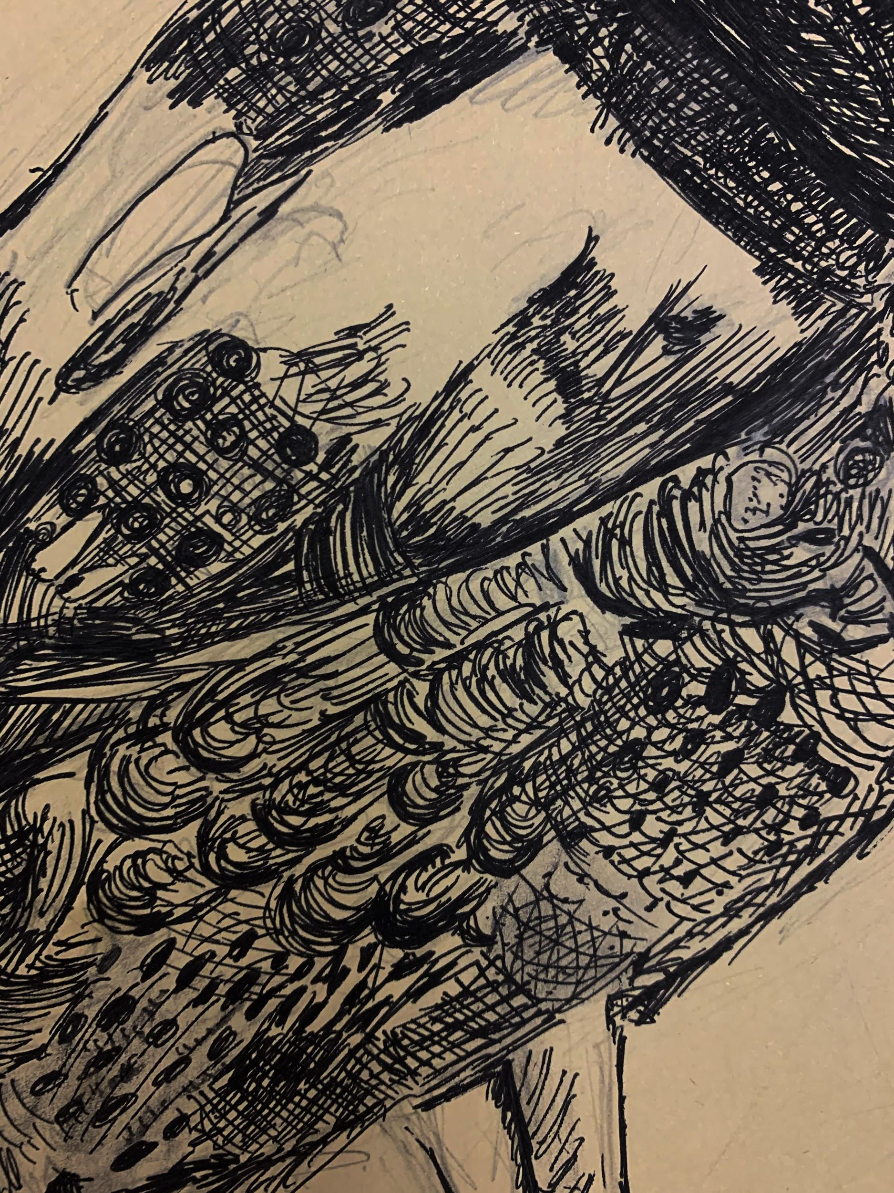
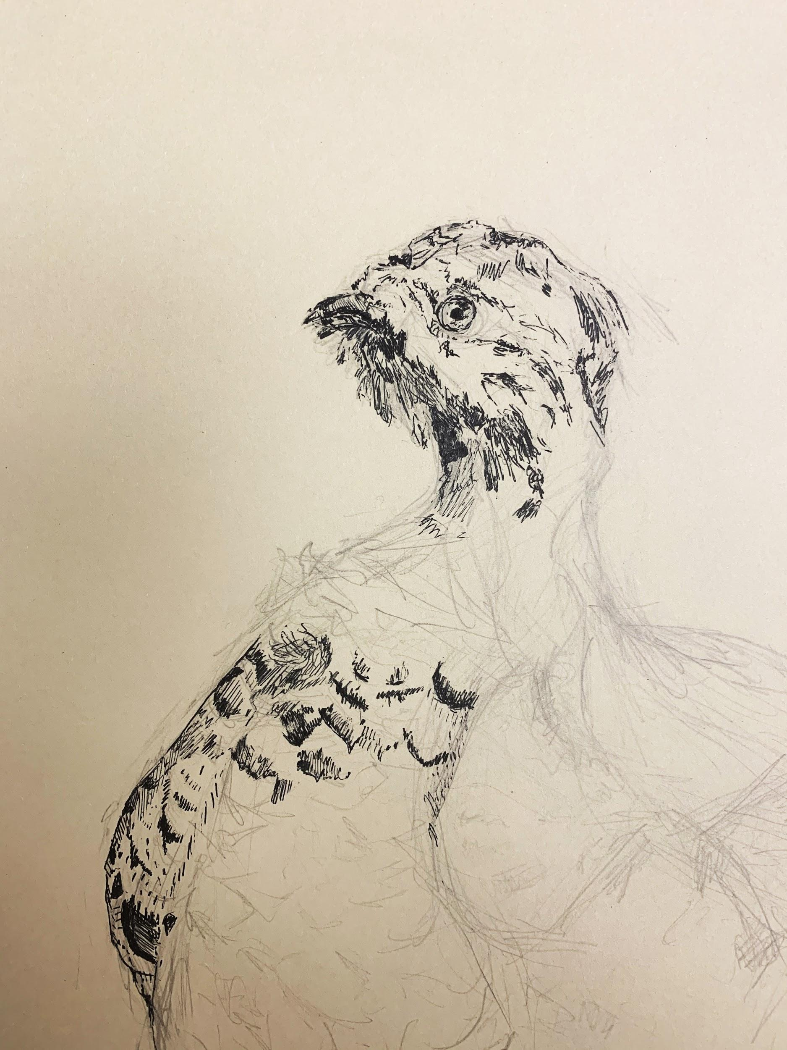
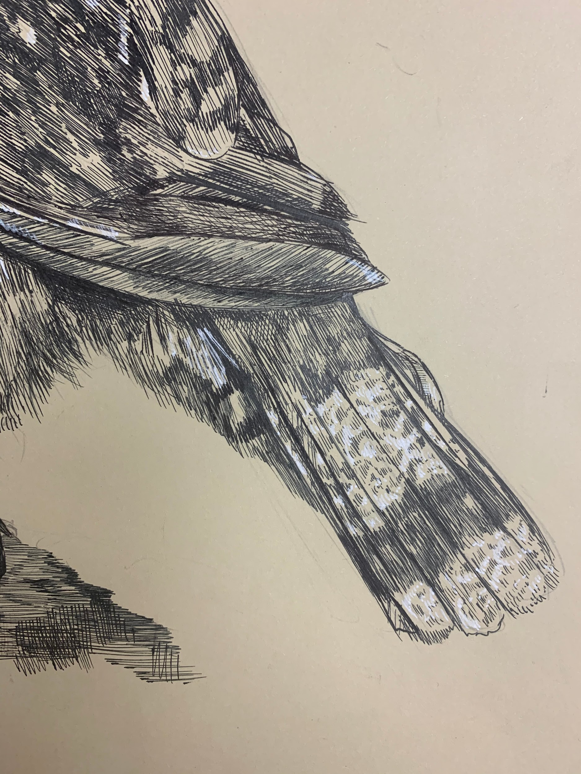
Линии следует располагать по форме и направлению перьев. Где-то штрих будет коротким и ровным, а где-то линии будут длинее и более изогнутыми.
Характерное оперение рябчика позволяет использовать все возможности выбранных материалов.

Slide 7
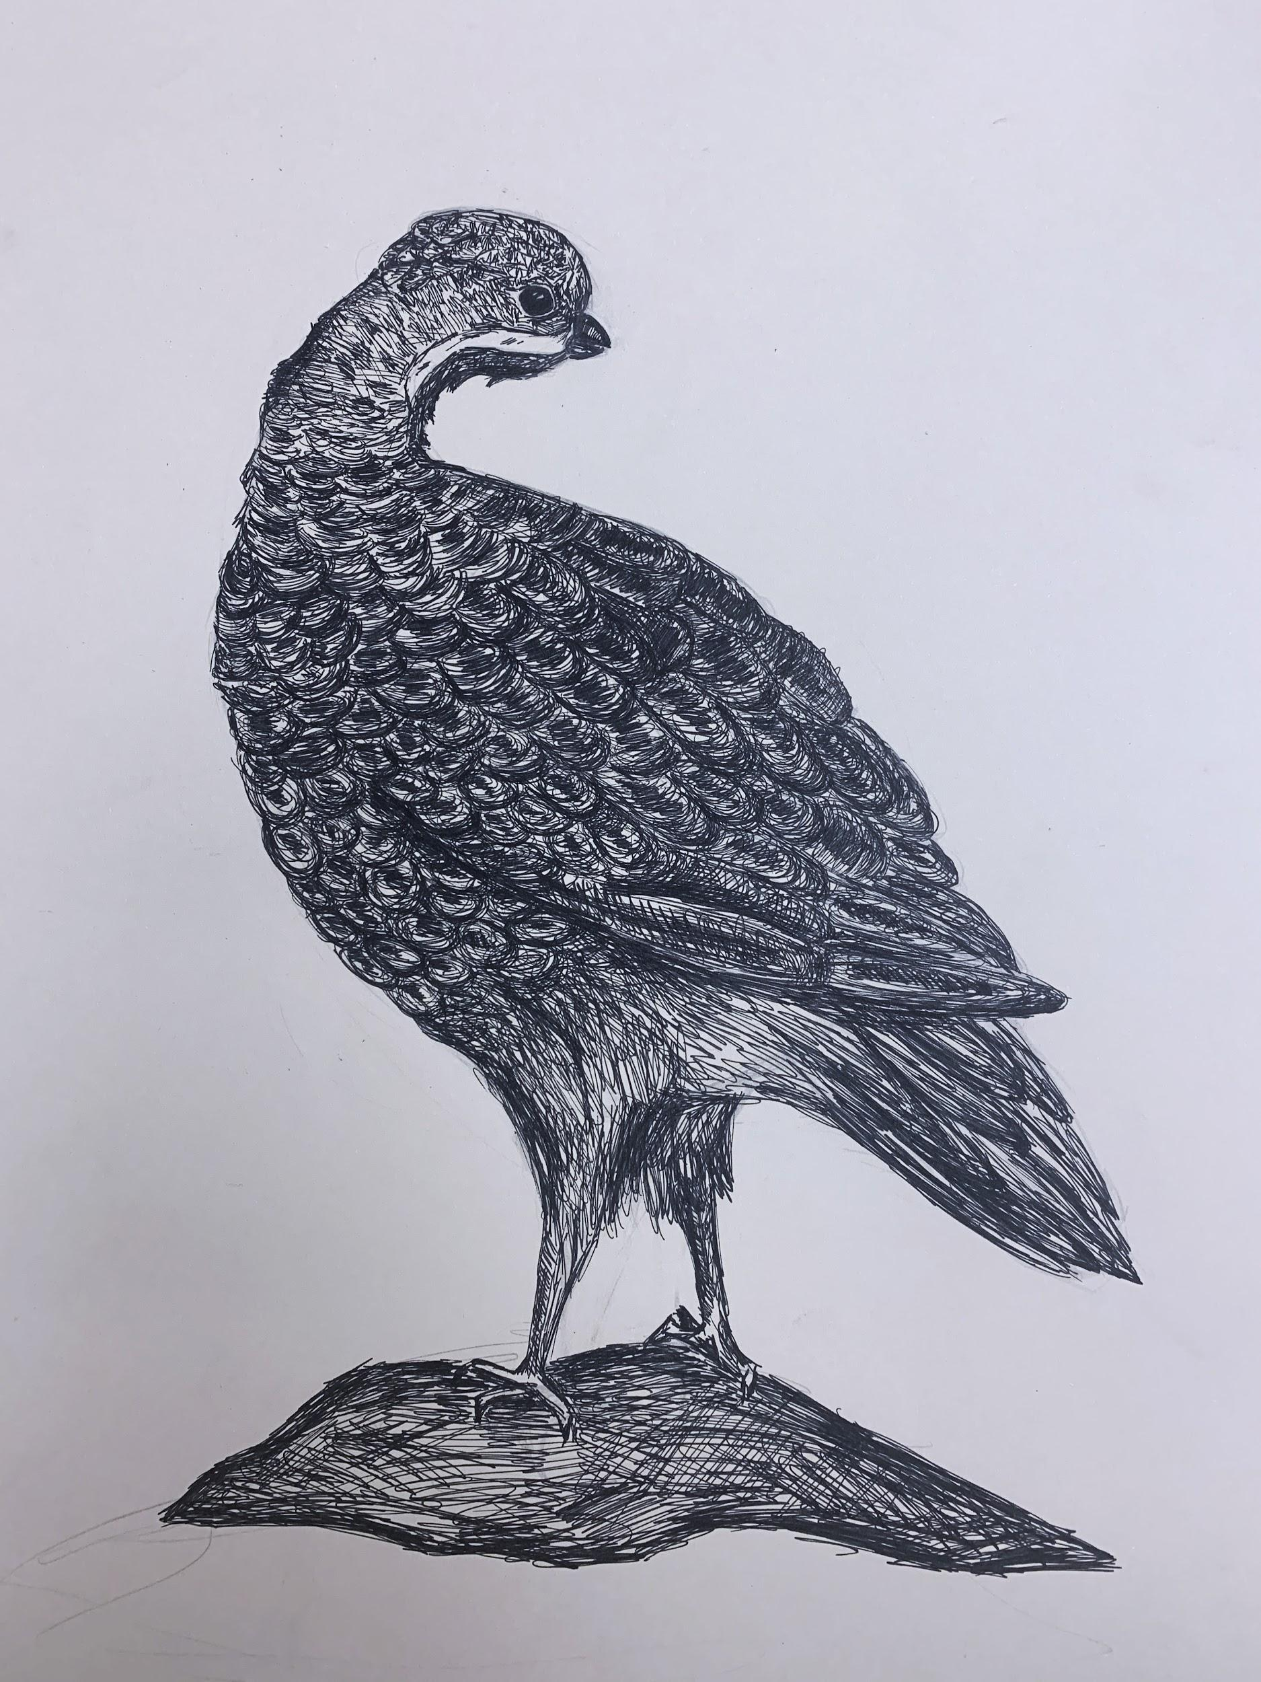
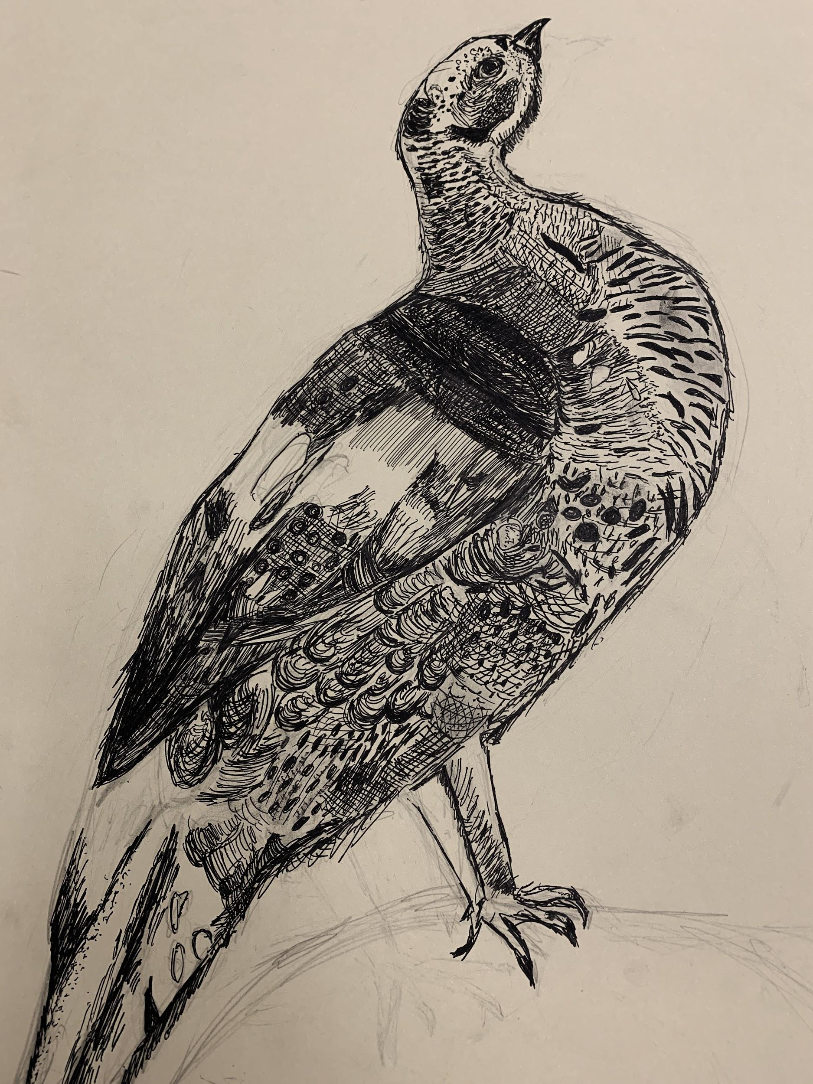
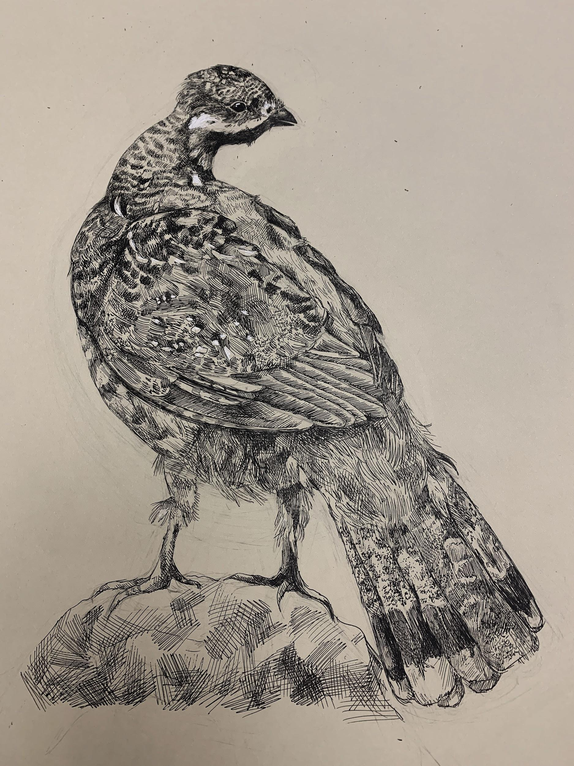
Каждый учащийся во время работы по-своему использует линию. Поэтому каждая работа уникальна и демонстрирует авторский взгляд на изображаемую птицу.

